Slide 1
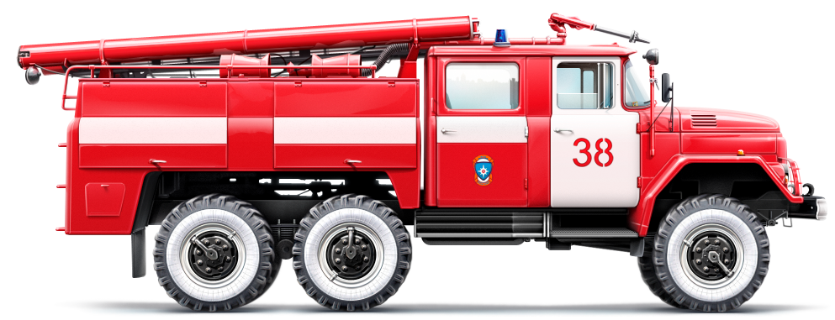
Чтобы
не случилось беды
(из опыта работы по противопожарной безопасности учителя начальных классов
МОУ Средней школы №1 Жиряковой Л.А.)

Slide 2
ФГОС о безопасности жизнедеятельности
Согласно новым образовательным стандартам в начальной школе необходимо обеспечить у обучающихся:
«формирование моделей безопасного поведения в условиях повседневной жизни и в различных опасных и чрезвычайных ситуациях» [п.19.3 ФГОС];
«формирование психологической культуры и компетенции для обеспечения эффективного и безопасного взаимодействия в социуме» [п.19.3 ФГОС].

Slide 3
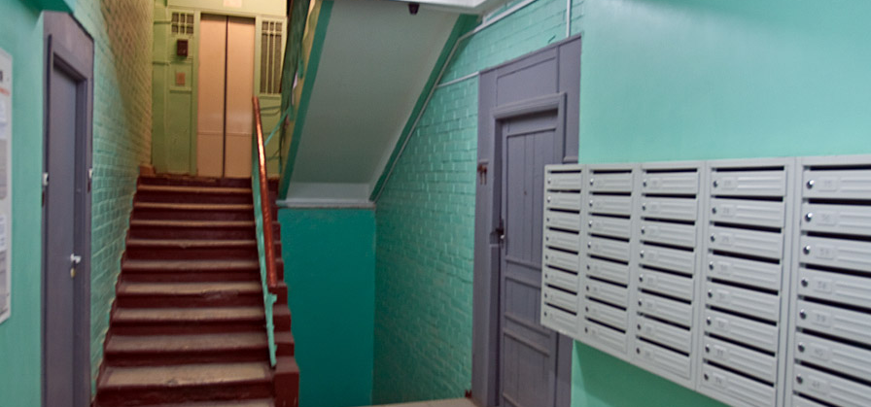
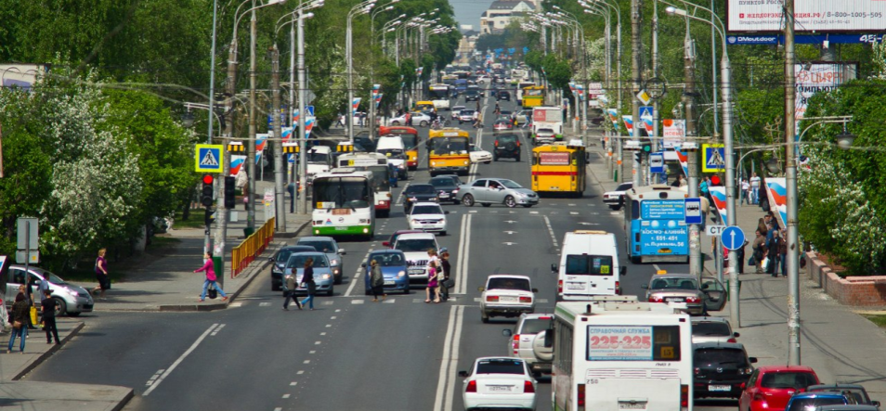
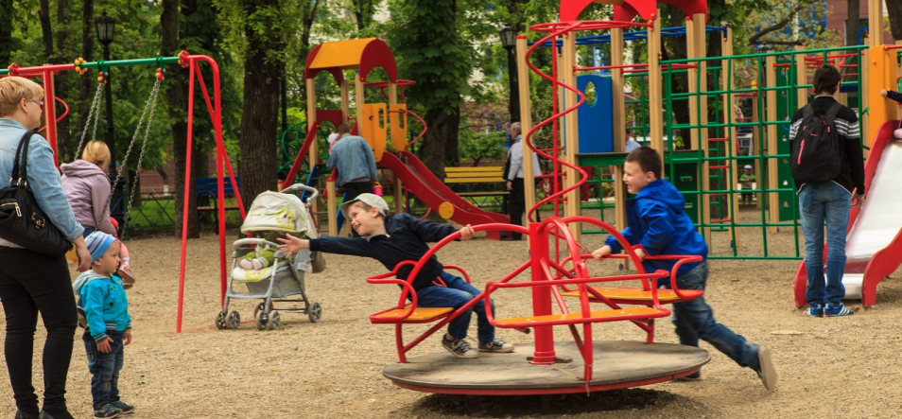
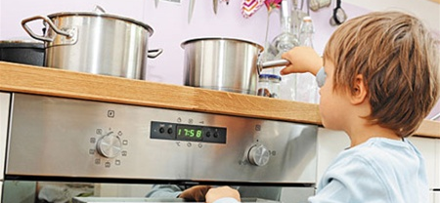
Безопасность детей
в современном мире
Проблема безопасности детей сегодня является одной из самых серьезных, так как опасность подстерегает везде: на дороге, во дворе, в подъезде дома и в других местах, где может находиться ребенок.

Slide 4
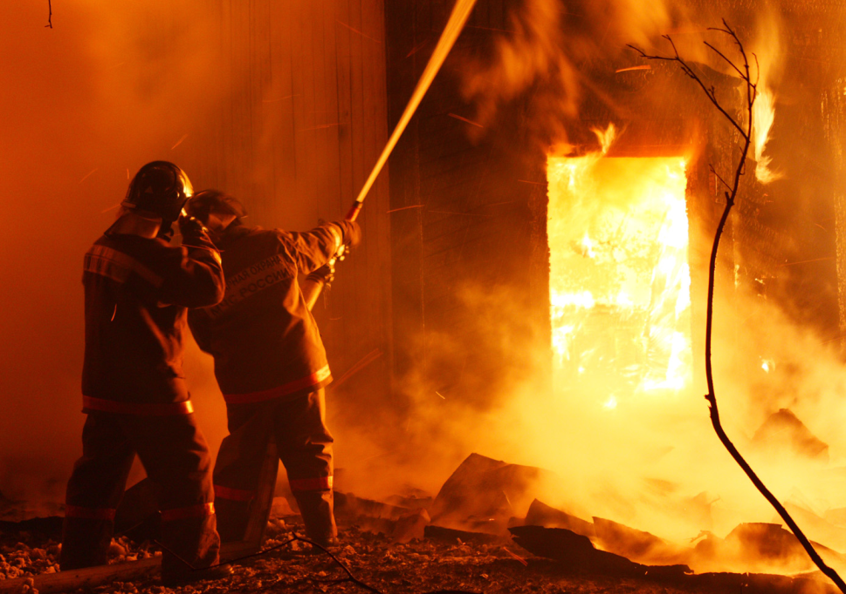
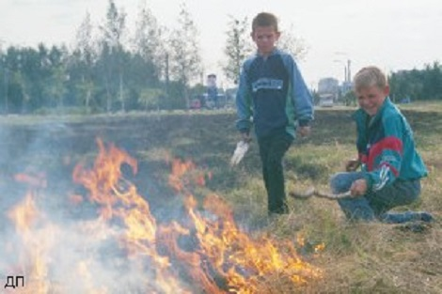
Безопасность детей
в современном мире
Ежегодно происходит 300 000 пожаров, при которых погибает 13 500 человек (первое место в мире). Часто причиной пожара является детская шалость.

Slide 5
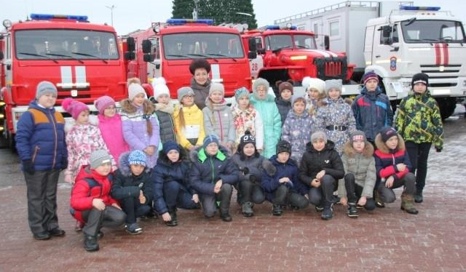
Цель формирования навыков противопожарной безопасности
Ознакомление детей с причинами возникновения пожара, его последствиями и правилами пожарной безопасности.

Slide 6
Задачи формирования навыков противопожарной безопасности
обобщать представления обучающихся о пожарной безопасности;
формировать умение быстро ориентироваться в чрезвычайных ситуациях;
реально оценивать возможную опасность;
воспитывать уверенность в своих силах, проводить профилактику страха перед огнем;
воспитывать чувства благодарности людям, которые помогают нам в трудных ситуациях.

Slide 7
Направления работы по привитию навыков осторожного обращения с огнем
профилактическая работа
с детьми
разъяснительная работа
с родителями

Slide 8
Формы работы с детьми
занятия по ОБЖ
классные часы
участие в творческих конкурсах:
художественно-изобразительное творчество (рисунки, памятки, плакаты)
декоративно-прикладное творчество (аппликации, роспись по дереву, вышивка)
техническое творчество (модели, макеты пожарной техники)
литературно-сценическое творчество (кроссворды, стихи, рассказы)
компьютерные презентации
экскурсии

Slide 9
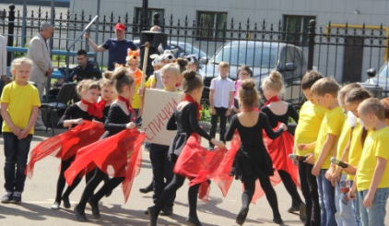
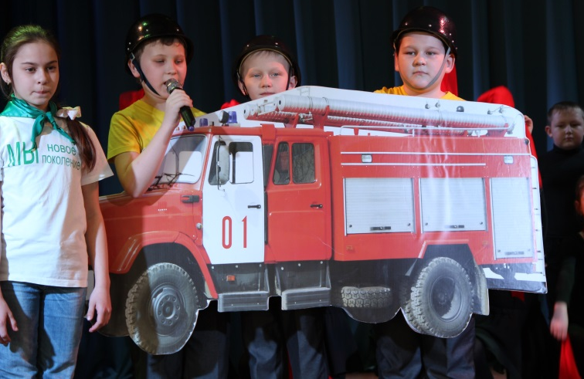
Формы работы по противопожарной безопасности
В 2015 году второклассники решили использовать еще одну форму работы по профилактике пожарной безопасности – агитбригадное выступление. Возникла эта идея, когда малыши решили принять участие в областном конкурсе детско-юношеского творчества на противопожарную безопасность «Юные таланты за безопасность» в номинации «Театральное творчество». Агитбригада помогает реализовать большой творческий потенциал учащихся, так как она органично соединяет в себе высокое идейно-нравственное содержание с яркими художественно-привлекательными формами выражения этого содержания.

Slide 10
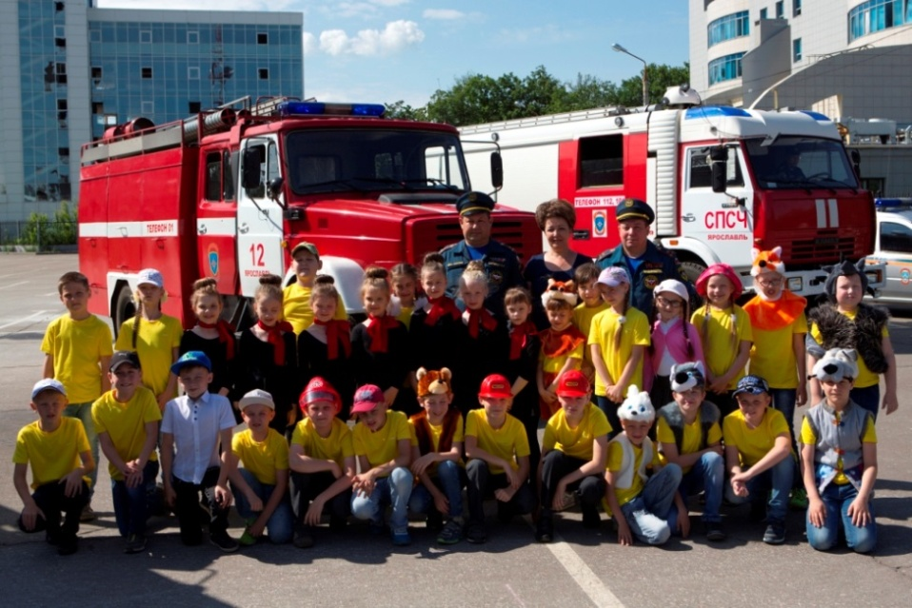
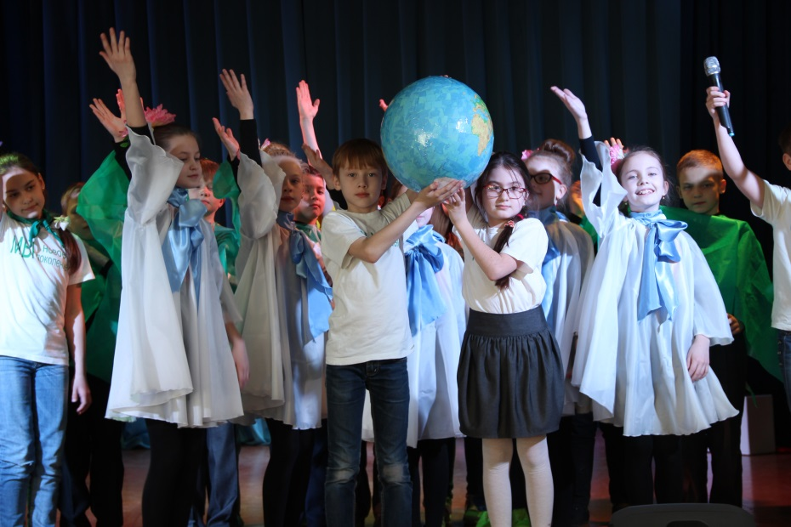
Цель
создания агитбригады
формирование осознанного участия детей в профилактике противопожарной безопасности
воспитание активной жизненной позиции
В агитбригаде, как в любом творческом театрализованном коллективе, результат зависит от многих факторов: сценария, режиссуры, актерского исполнения, как индивидуального, так и коллективного. Наша агитбригада – это творческая группа единомышленников: учитель, дети и родители.

Slide 11
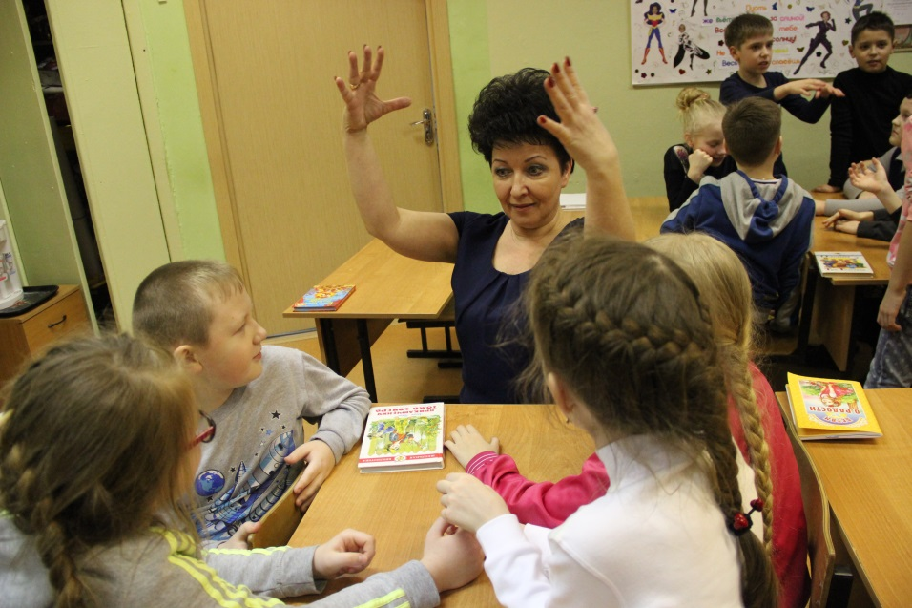
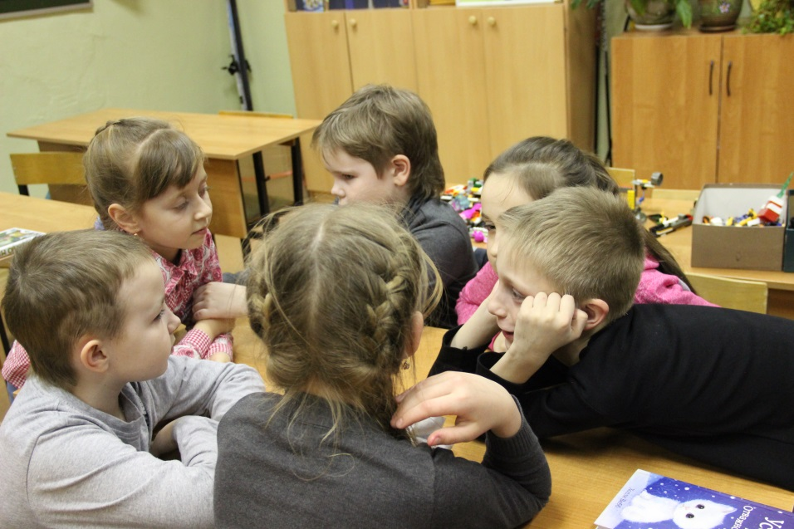
Этапы работы над агитбригадой
I этап. Выбор темы и ее ведущей идеи.
Тема: «Чтобы не случилось беды».
Идея: пропаганда безопасного образа жизни через выступление агитбригады.

Slide 12
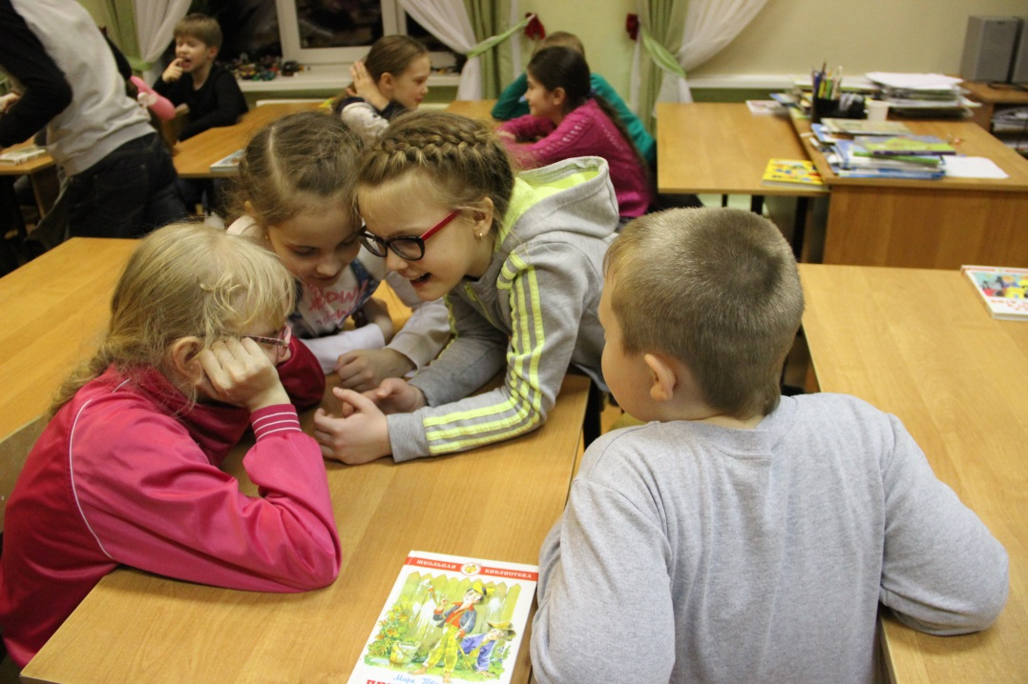
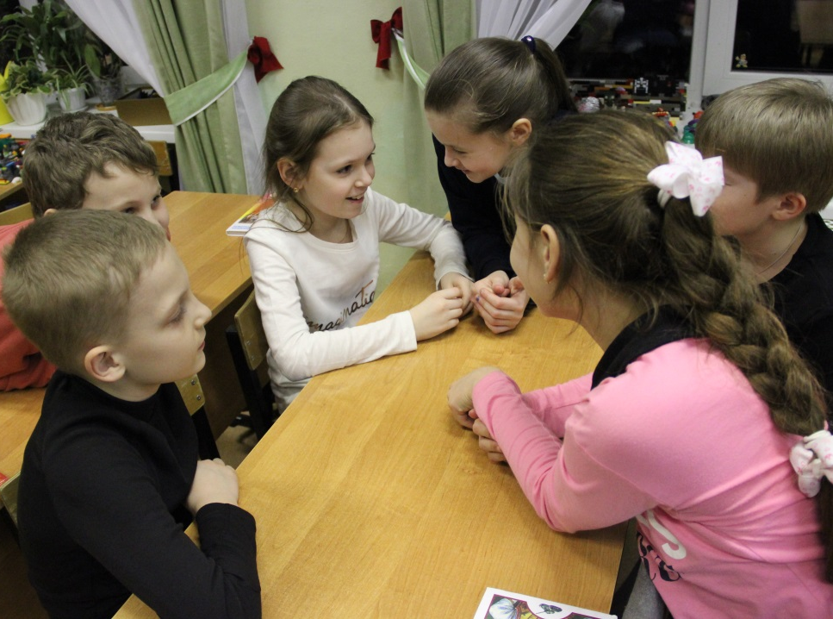
Этапы работы над агитбригадой
II этап. Сбор и обобщение собранного материала.
Когда тема определена и в ней выделены основные вопросы, важно умело подобрать необходимый материал для программы (принимали участи и взрослые, и дети).

Slide 13
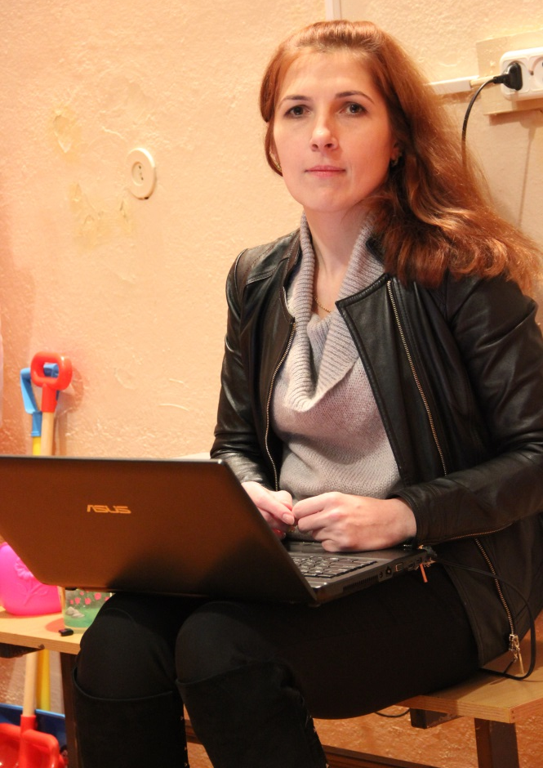
Этапы работы над агитбригадой
III этап. Составление программы (выбор формы выступления, содержания и музыкального сопровождения).
Содержание и форму предстоящего выступления разрабатывала творческая группа родителей, детей и учителя. Участниками агитбригады были все ученики класса. Каждый выбрал для себя участие: кто пел, кто танцевал, были ученики, пожелавшие исполнить роль пожарных.

Slide 14
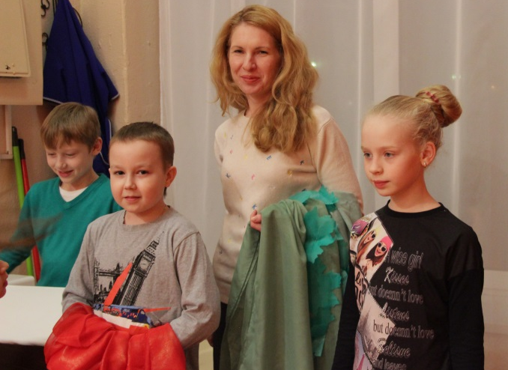
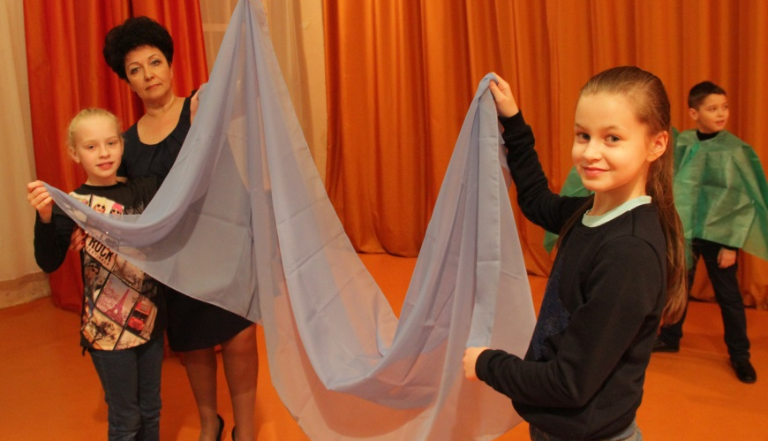
Этапы работы над агитбригадой
Сценарий агит. представления всегда имеет два аспекта – художественный и психолого-педагогический. Включение различных видов сценического мастерства: песен, стихов, речитативов, танцев, происходящих динамично, задорно, с быстрым изменением мизансцен помогает усилить агитационное воздействие на слушателей и зрителей. А музыкальное сопровождение не просто дополняет выступление, а помогает ярче представить картину происходящего. Сценарий является программой воспитательного воздействия представления, поэтому наиболее плодотворным является такой процесс, при котором аудитория получает планируемую идею не в качестве готового вывода. А приходит к нему в результате самостоятельной деятельности. У каждого должно быть понимание практической пользы программы.

Slide 15
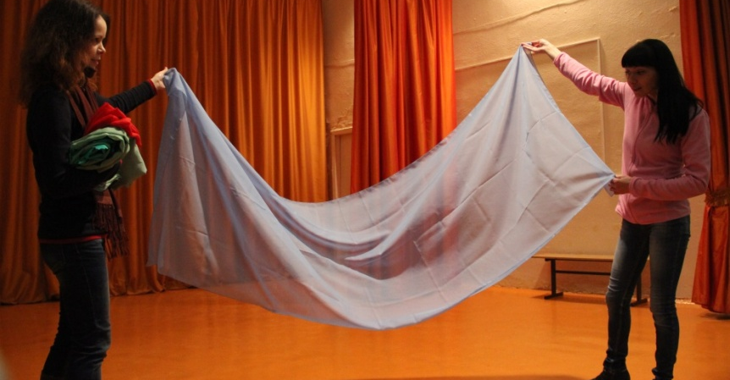
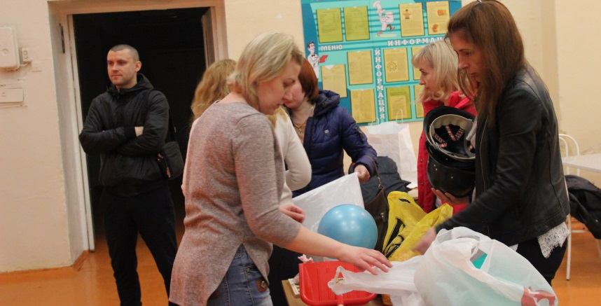
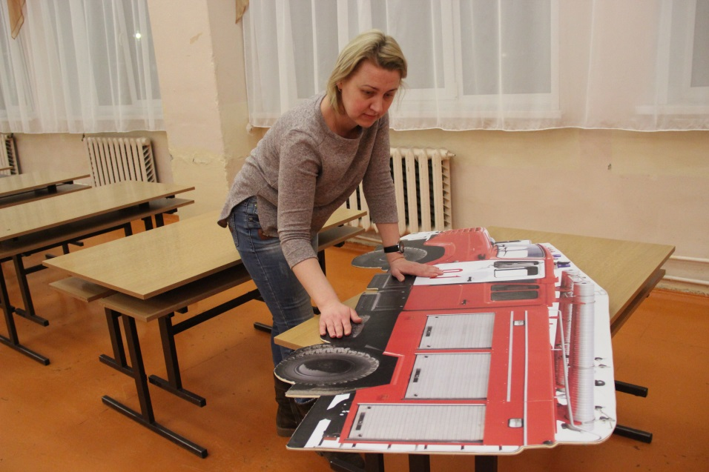
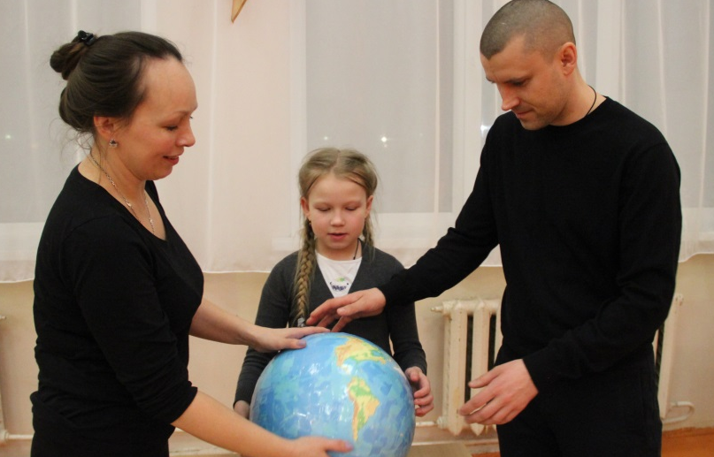
Этапы работы над агитбригадой
IV этап. Оформление выступления.
Оформление нашей агитбригады было простым по форме, помогало создать выразительный зрительный образ с использованием минимума декораций. Агитбригада – это социальный проект. Декорации и реквизит были мобильными, многофункциональными и яркими. Синий палантин – река, красная лента – язык пламени, зеленая накидка – крона деревьев. Весь реквизит был изготовлен родителями.

Slide 16
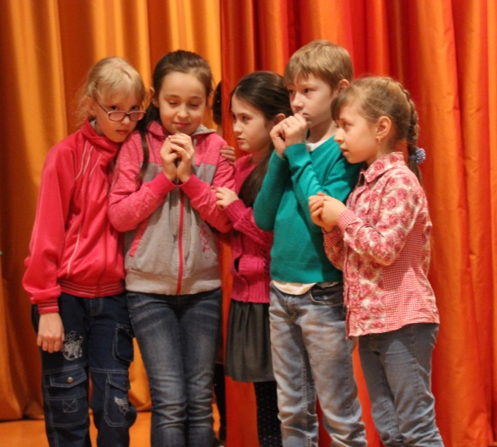
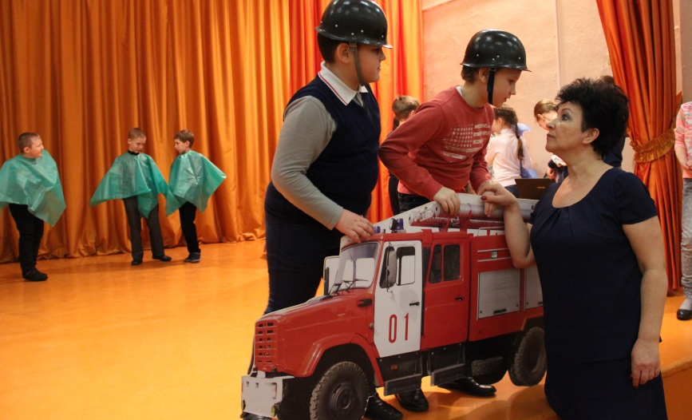
Этапы работы над агитбригадой
V этап. Выступление.
Выступление – это результат коллективного творчества. Его задача не оставить зрителей равнодушными, вызвать определенную реакцию, так как агитбригада – важное средство агитации в художественной форме. Участники агитбригады своим выступлением показывали пример своего неравнодушия к сложным проблемам окружающего общества, призывая к их решению своих сверстников и даже взрослых. Это и есть смысл социализации.

Slide 17
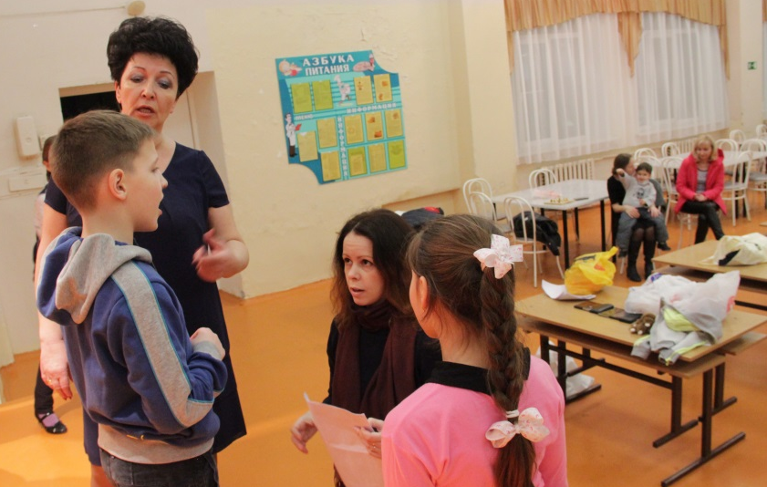
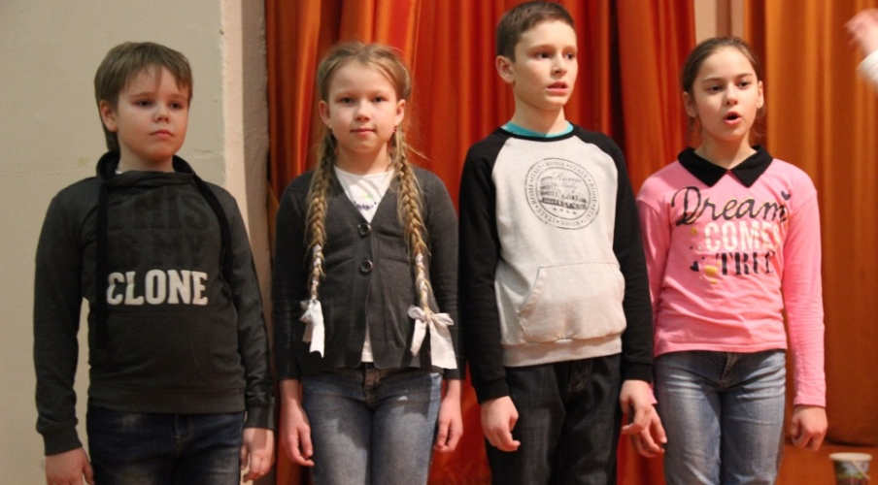
Этапы работы над агитбригадой
V этап. Выступление.
Агитбригада, составленная из числа самих учащихся, с одной стороны, совсем по-иному воспринимается ученическим коллективом, так как это уже не назидание учителя, а диалог со сверстником. С другой стороны, ученик, наблюдая за выступлением членов агитбригады, в которой присутствуют не только положительные персонажи, но и отрицательные, получает хорошую возможность увидеть типичные способы поведения детей и взрослых в обществе как бы со стороны. Кто-то узнает себя или своего друга, что заставит их непременно испытать либо чувство неловкости и стыда, либо чувство гордости. Некоторым слова из текста агитбригады пополнят копилку аргументов в пользу или против какого-то мотива поведения. Агитбригада – это современное средство социализации.

Slide 18
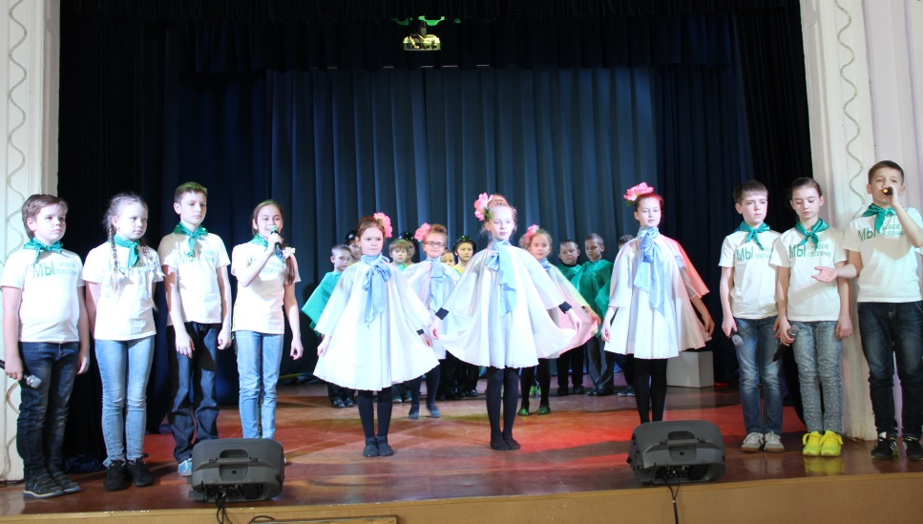
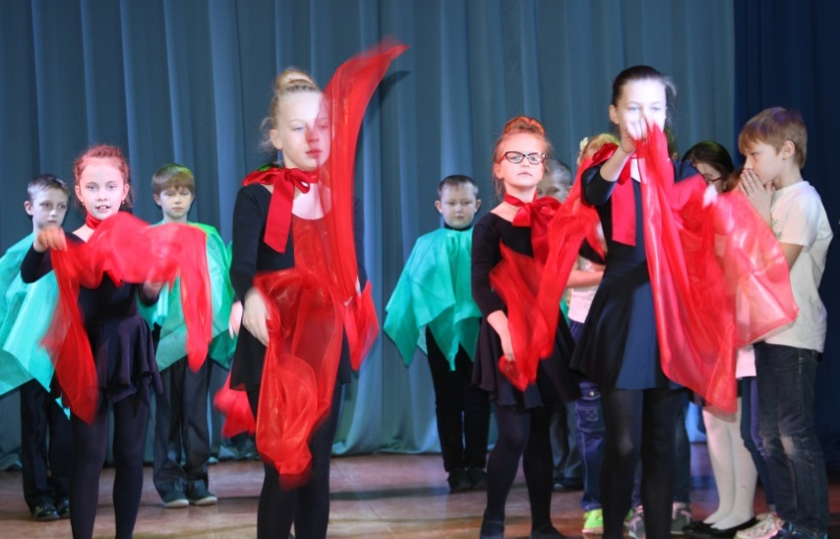
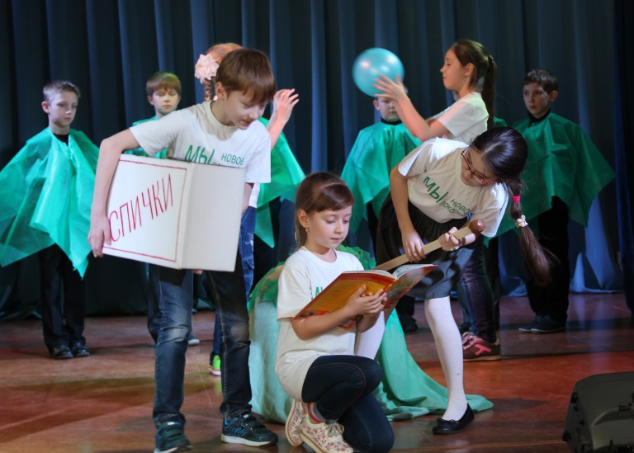
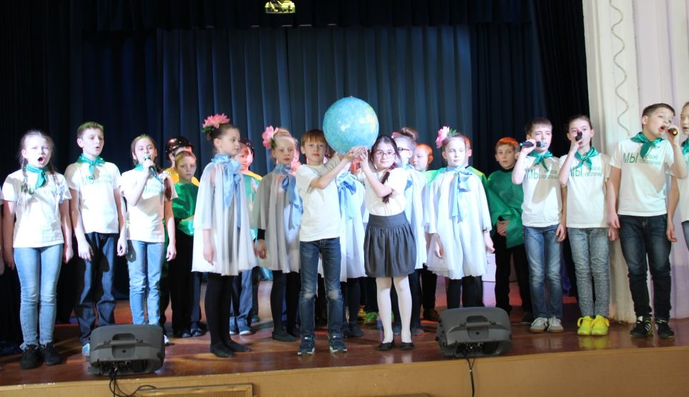
Этапы работы над агитбригадой
V этап. Выступление.

Slide 19
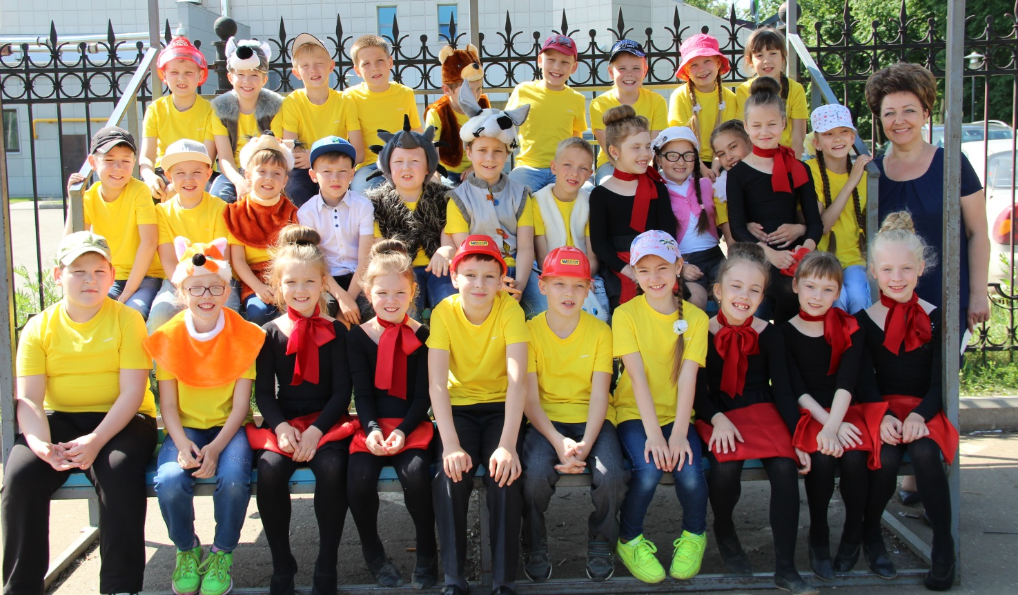
Результаты
реализации проекта:
Первое место в областном конкурсе «Юные таланты за безопасность» в номинации «Театральное творчество» (2016 год).

Slide 20
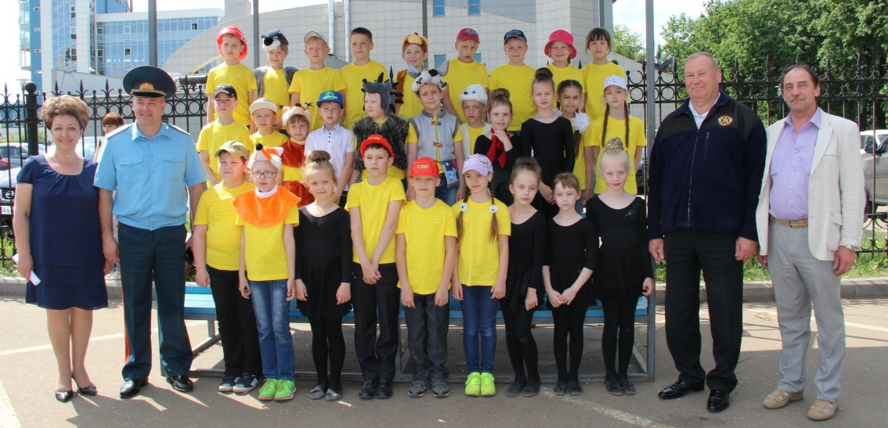
Результаты
реализации проекта:
Выступление агитбригады на церемонии награждения высоко оценили представители Главного Управления МЧС России по Ярославской области и пригласили 2 июня 2016 года для выступления на стадион «Шинник» на церемонии открытия соревнований среди подразделений добровольной пожарной охраны на звание «Лучшая добровольная пожарная команда Ярославской области».

Slide 21
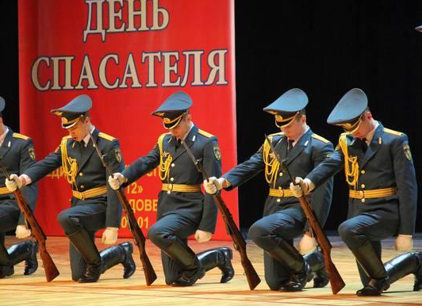
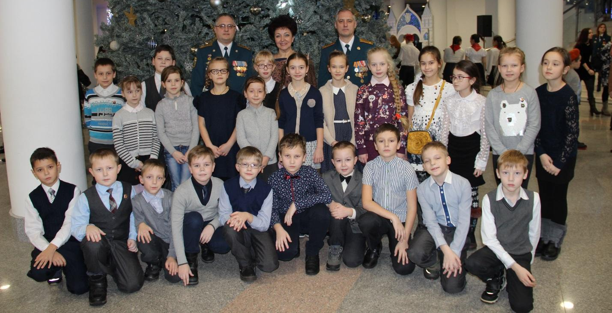
Результаты
реализации проекта:
По приглашению руководства МЧС России по Ярославской области 27 декабря 2016 года агитбригада посетила праздник в КЗЦ «Миллениум», посвященный Дню Спасателя.

Slide 22
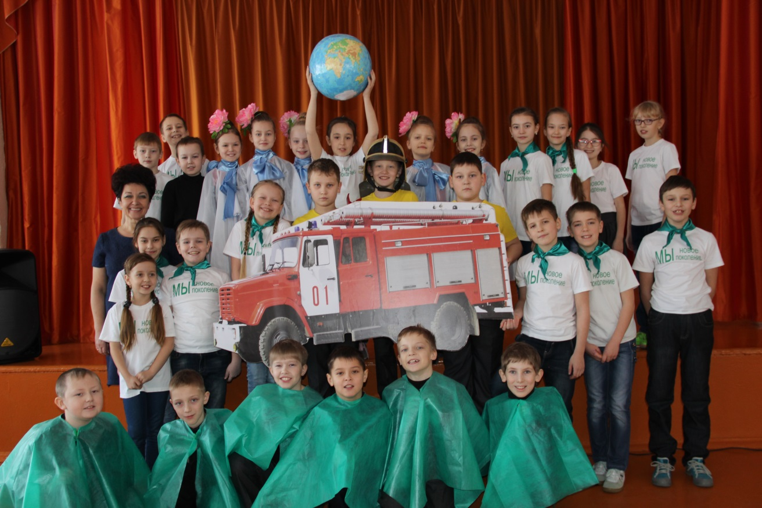
Результаты реализации проекта:
В 2017 году агитбригада «Новое поколение» стала победителем в муниципальном этапе областного конкурса «Юные таланты за безопасность» и заняла 1 место на областном этапе данного конкурса.

Slide 23
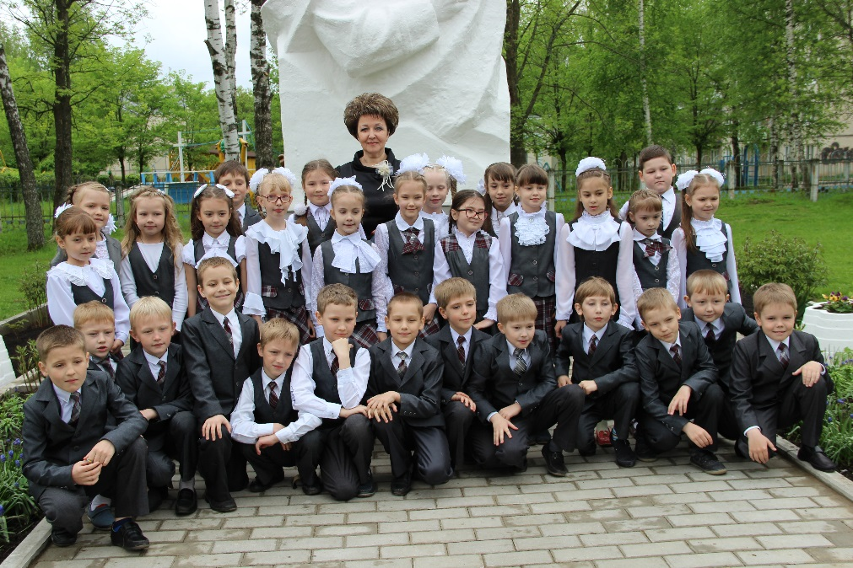
Бесспорным преимуществом агитбригады перед многими другими является то, что в ней учащиеся получают возможность проявлять гражданскую активность, призывать к чему-то, агитировать за что-то. А чтобы агитировать других, нужно самому быть убежденным в истинности того выбора, который предлагается агитаторами слушателям.
Более того, агитируя других к исполнению гражданского долга, агитатор публично провозглашает свои жизненные убеждения, что вряд ли позволит ему нарушить их в дальнейшей жизни. Это ли не тот важный результат воспитания, к какому стремится школа.

